Slide 1

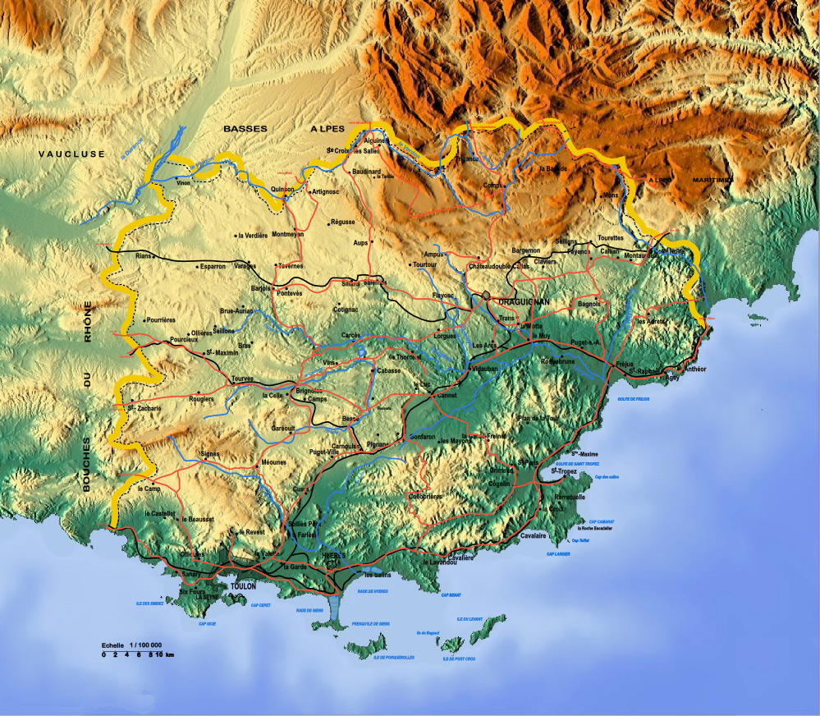
Partenaire du projet ADAPT
Coordonne ses actions et les actions de 3 acteurs publics varois conventionnés pour le projet.
CAVEM: Agglomération Var Esterel Méditerranée
COMMUNE DE COLLOBRIERES
COMMUNE DU PRADET

Slide 2
Partenaire du projet ADAPT
MOYENS MOBILISES:
  Personnels internes et recrutement d’un chargé de mission à 50 % dédié aux projets PROTERINA et ADAPT + mobilisation de 1 ou 2 stagiaires M2 par an.
ACTIONS DIRECTES DU DEPARTEMENT DANS LE PROJET:
  Animation du projet ADAPT sur le Var
  Coordination des 3 acteurs Varois

Slide 3


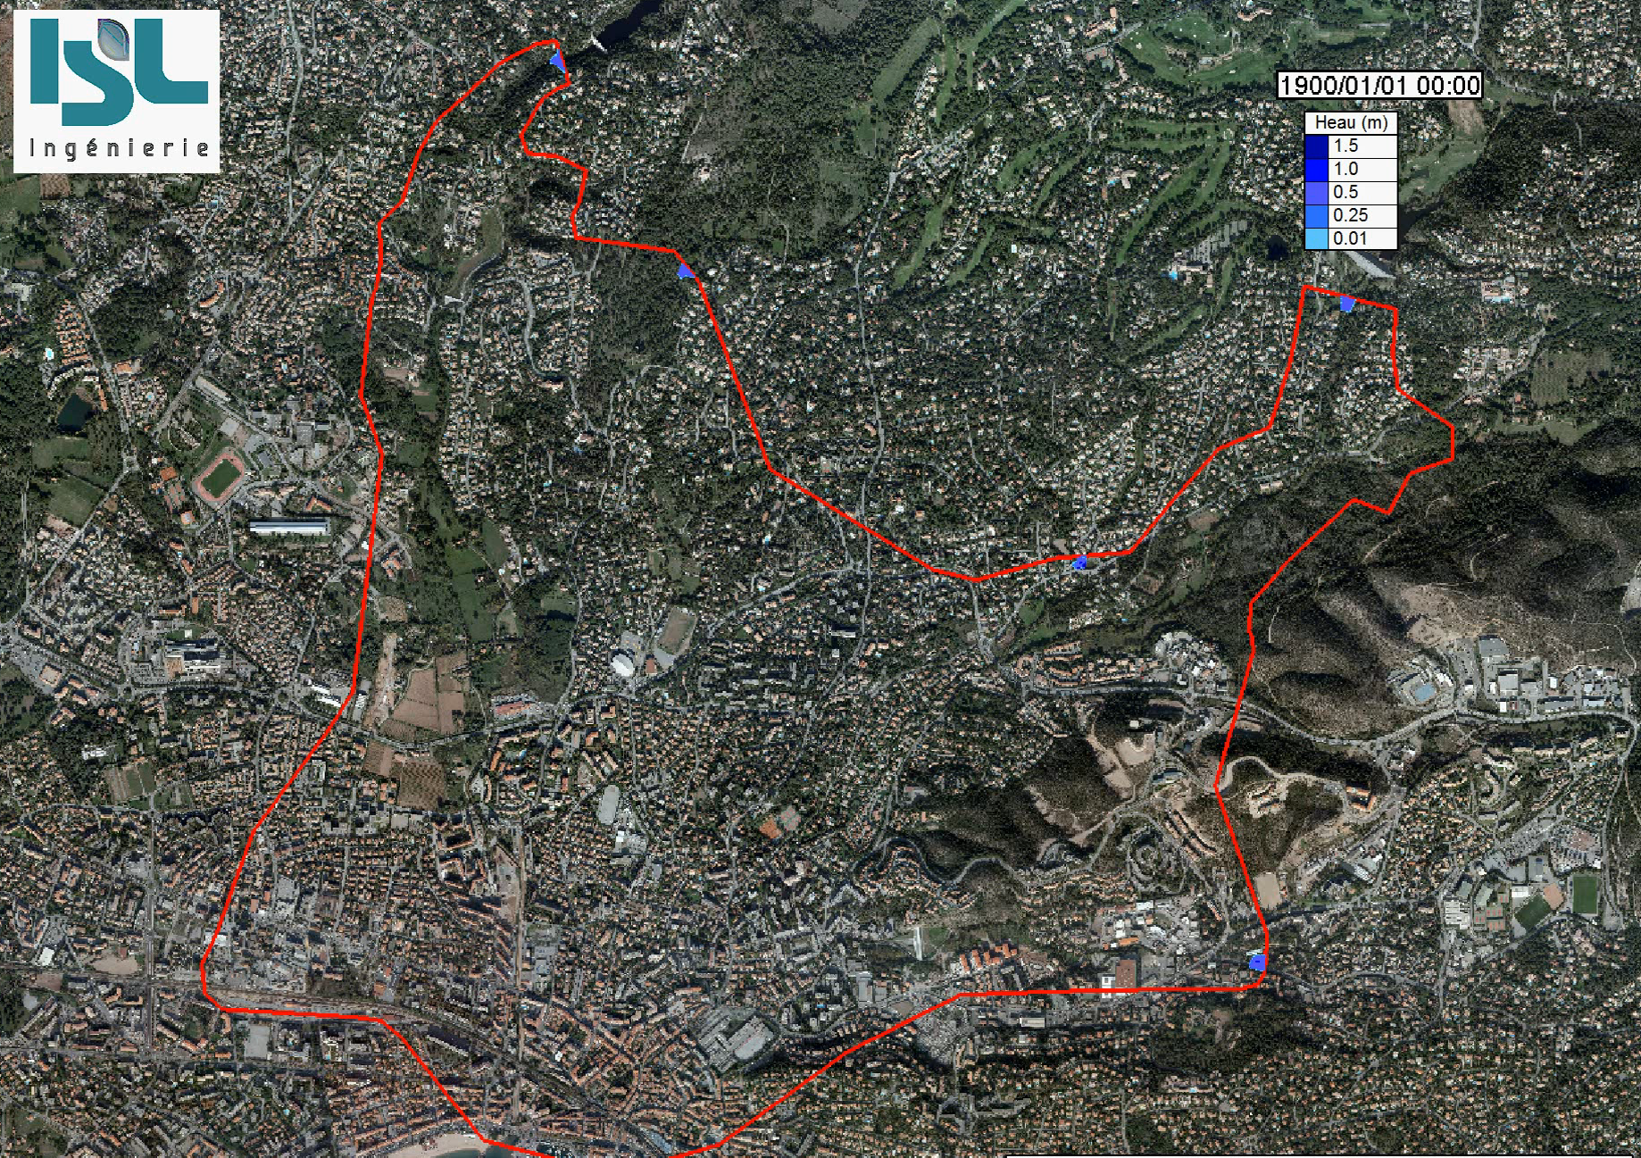
Actions de
la CAVEM
Présentation du bassin versant géré par la CAVEM
Bassin versant de 31km2
240 ha en zone inondable dont 80% en Zone Urbaine.
Amont : forte pente couverture naturelle
Aval : artificialisé et parsemé de singularités
Exemple de la crue du 5 et 6 novembre 2011 (simulation 2D du débordement des cours d’eau)

Slide 4
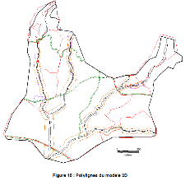
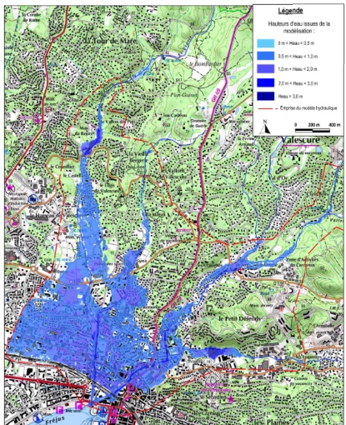
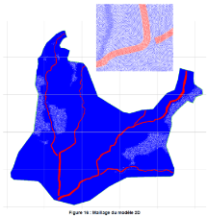
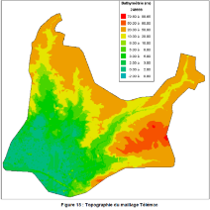
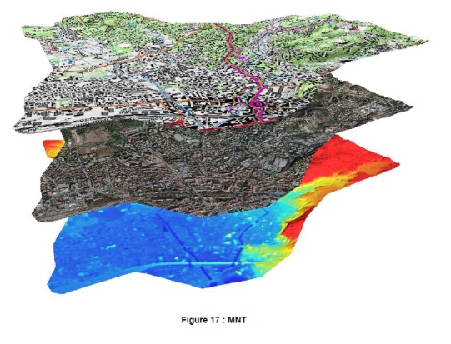
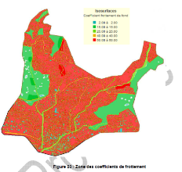
Actions de
la CAVEM
Actions de la CAVEM dans le cadre du projet ADAPT
Intégration du ruissèlement urbain dans la gestion du risque inondation, les objectifs :
Amélioration de la connaissance sur l’alea inondation,
Amélioration de la gestion du risque inondation quel qu’en soit la cause,
Etablir un Diagnostic pour une diminution de l’alea induit par les interconnexions ruissèlement urbain/réseaux hydrographiques,

Slide 5
Actions de
la CAVEM
Intégration du ruissèlement urbain dans la gestion du risque inondation :
Etat des lieux du réseau hydrographique et du ruissellement urbain,
Création d’un modèle hydrologique et hydraulique (1D/2D) qui intègre la problématique du ruissèlement urbain,
Diagnostic, mise en lumière des singularités et des impacts en matière d’inondation sur le milieu,
Expertise et plan d’action pour une meilleure synergie et gestion des réseaux hydrographiques et urbains.
Intégration des résultats hydrauliques dans un modèle de prévision des crues

Slide 6
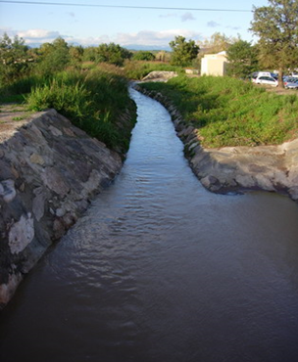
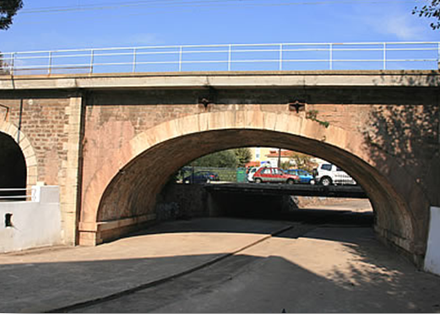
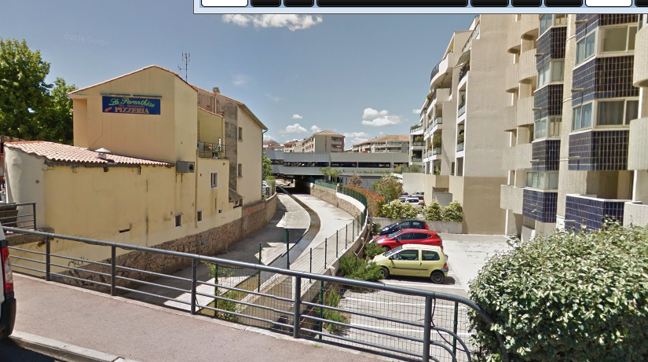
Actions de
la CAVEM
ADAPT (Projet pilote CAVEM) Planning global |  | 2017 |  |  |  |  |  |  |  |  |  |  |  | 2018 |  |  |  |  |  |  |  |  |  |  |  | 2019
 |  | S1 |  |  |  |  |  | S2 |  |  |  |  |  | S3 |  |  |  |  |  | S4 |  |  |  |  |  | S5 |  |  |  |  |  | S6
 |  | J | F | M | A | M | J | J | A | S | O | N | D | J | F | M | A | M | J | J | A | S | O | N | D | J | F | M | A | M | J | J | A | S | O | N | D
Intégration du ruissèlement urbain dans la gestion du risque inondation
Achat du matériel nécessaire à l'étude
Phase préparatoire, recueil de données, état des lieux
Définition de l'Aléa (Elaboration et calage du modèle hydrologique et hydraulique)
Diagnostic du risque sur le territoire
Conclusion et intégration des résultats au système de gestion du risque inondation

Slide 7

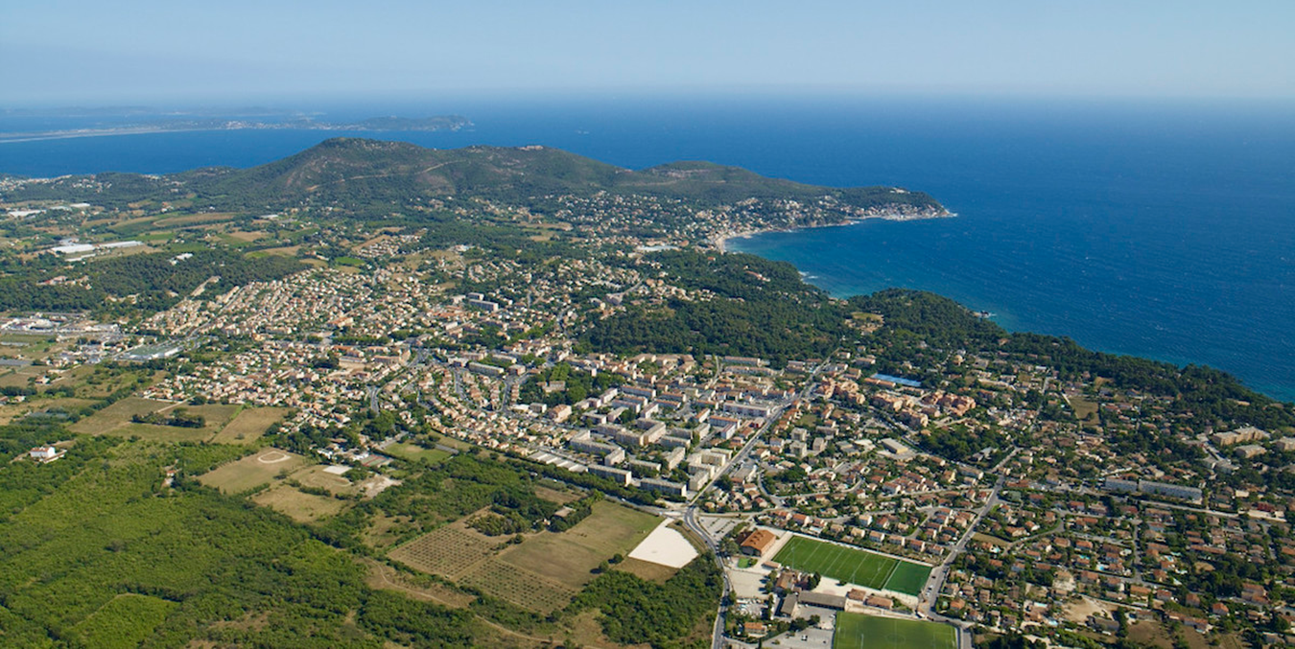
Ville du Pradet (Var)
Programme européen MARITTIMO Projet ADAPT
Notes:
7

Slide 8
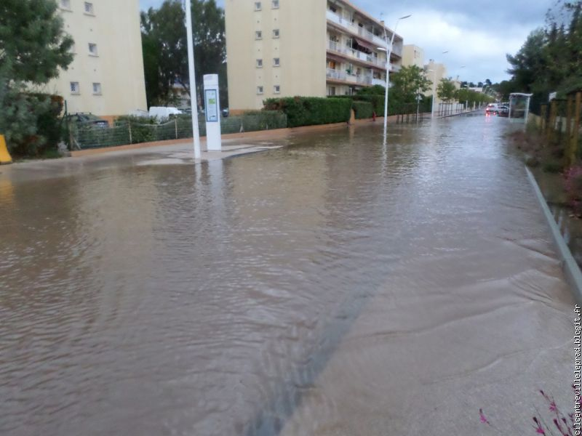
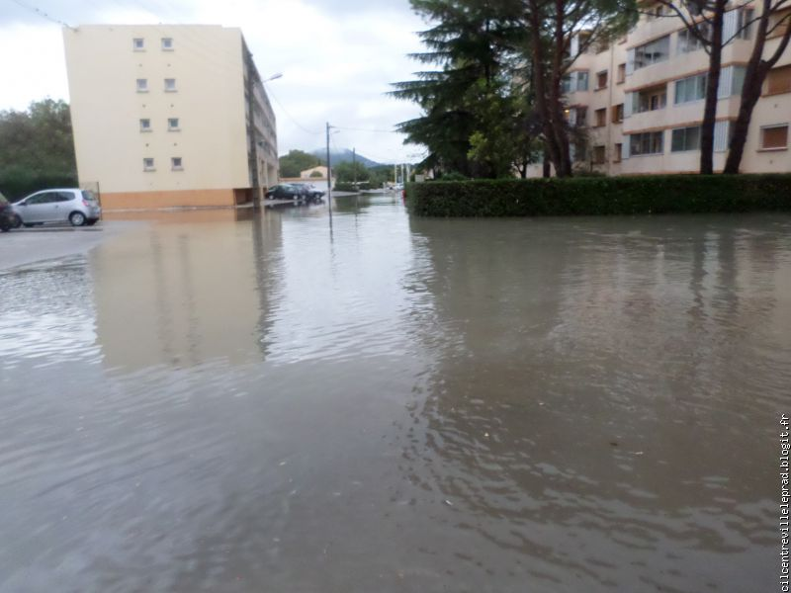
Un centre-ville fréquemment inondé en cas de précipitations importantes
Notes:
Soumise à des phénomènes d’inondation récurrents des zones urbanisées
8

Slide 9

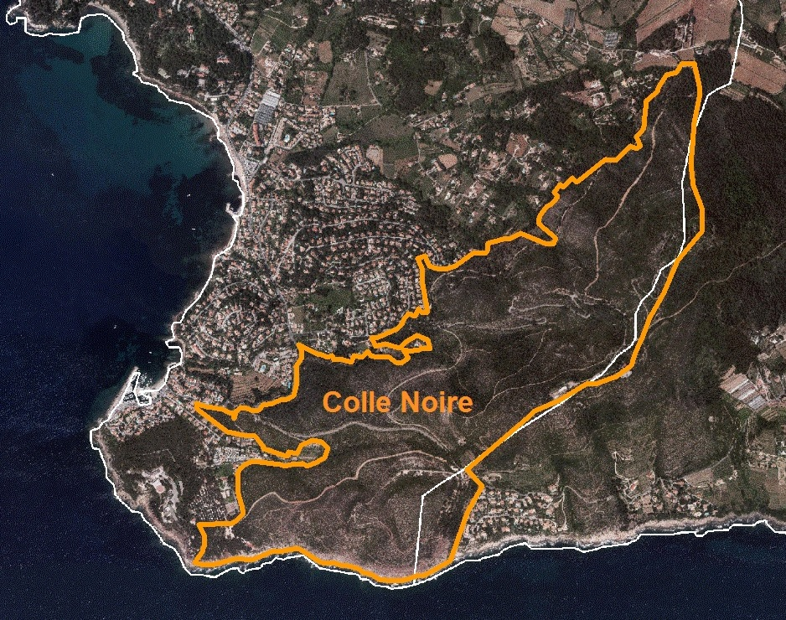
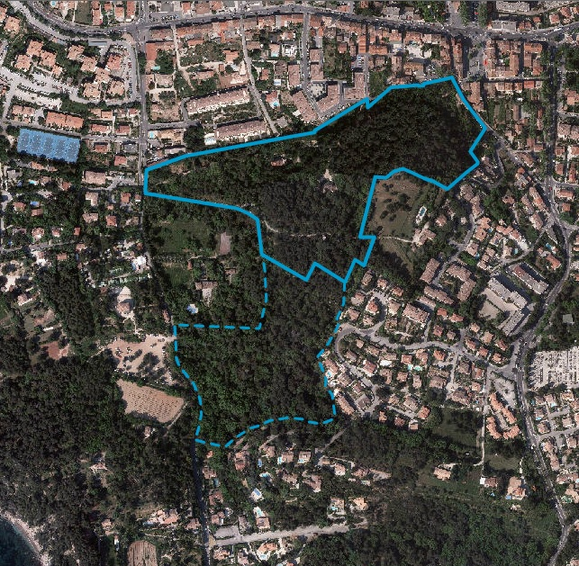
Les sites concernés
Massif de la Colle Noire
Bois de Courbebaisse
Notes:
2 massifs forestiers surplombent des bassins versants urbanisés
9

Slide 10
Objectifs du projet ADAPT
La Ville du Pradet a pour ambition de mettre en œuvre sur son territoire des solutions innovantes pour atténuer le phénomène d’inondation des zones urbanisées en interface des massifs forestiers et ainsi pouvoir servir d’exemple pour les autres collectivités ou établissements confrontés aux mêmes problématiques.
Notes:
10

Slide 11
Budget prévisionnel
Budget total 200 000 € :
  90 000 € en frais d’études
  100 000 € en coût de travaux
  10 000 € en frais de communication
  et de déplacement
Notes:
11

Slide 12
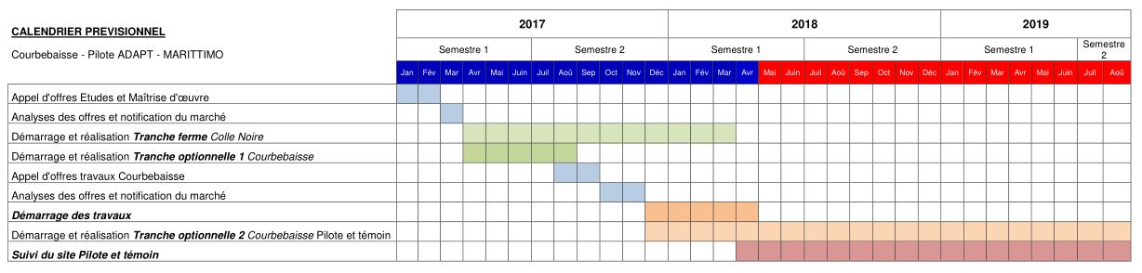
Calendrier prévisionnel
Notes:
12

Slide 13
ADAPT : Action « zone pilote »
L’action est menée par la Commune de Collobrières, territoire forestier par excellence, soumis à un risque incendie élevé et à de fortes précipitations
Elle consiste à tester des aménagements forestiers « doux » comme régulateurs du ruissellement vers les zones urbaines en aval

Slide 14
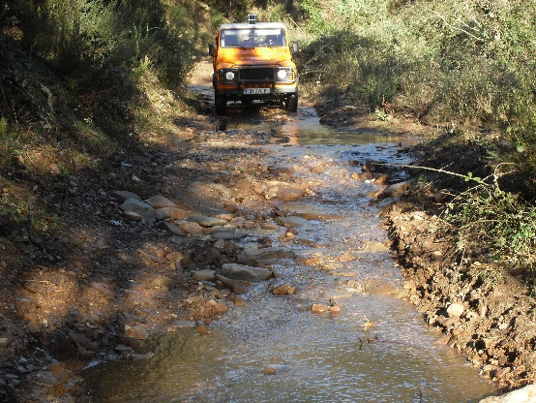
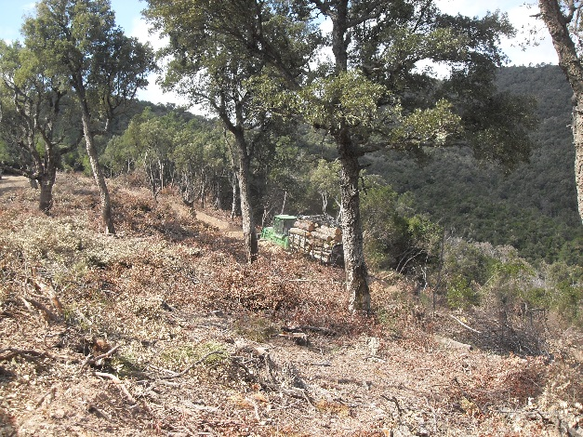
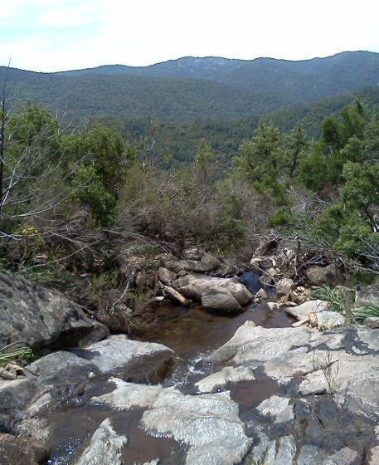
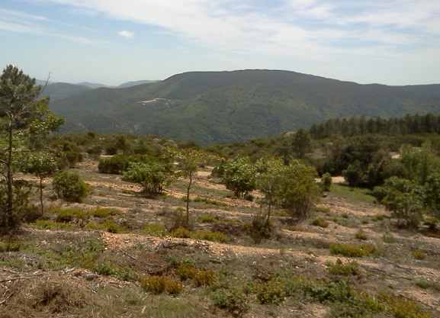
Données du projet :
Durée 36 mois dont 17 mois d’études
Budget 50 000 €
Un site à retenir parmi 5500ha de forêt publique
Une coopération entre la Commune, l’Office National des Forêts, le Syndicat mixte du bassin versant du Gapeau, l’Institut national de Recherche en Sciences et Technologies pour l’Environnement et l’Agriculture

Slide 15
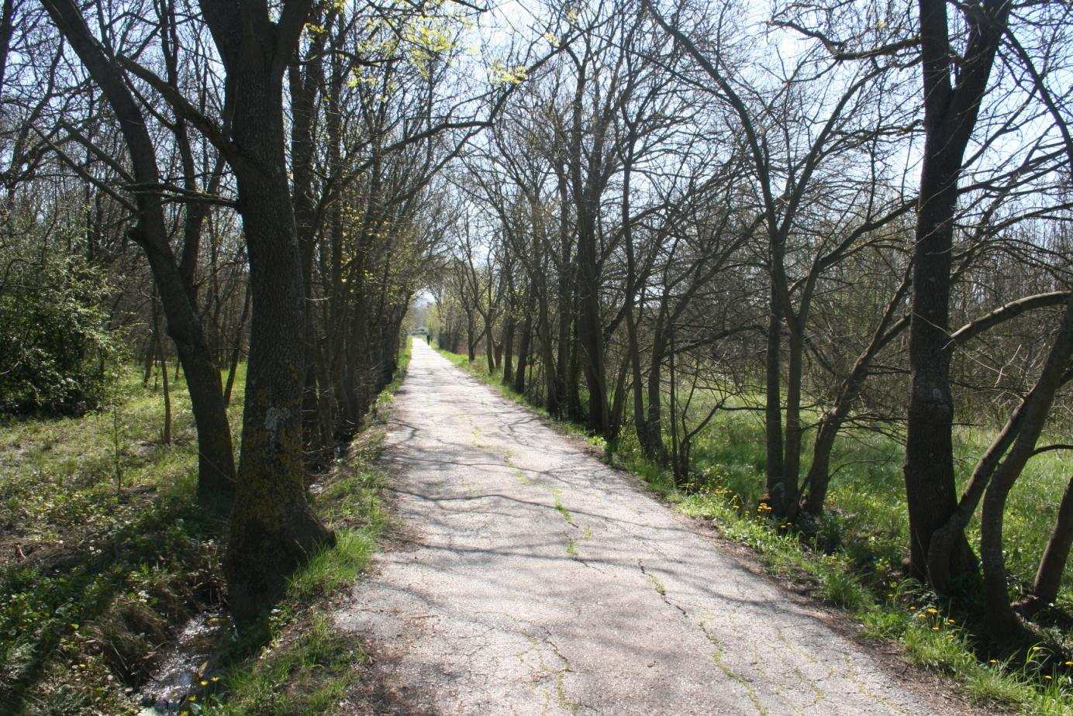
Le Parc Nature du Plan de la Garde

Slide 16
Le Parc Nature du Plan de la Garde
Vaste zone d’expansion de crues (ZEC) qui s'étend sur plus de 230 ha.
En cas d'inondations elle fait office de bassin de rétention naturel qui protège les communes environnantes. Elle est également un repère de la biodiversité avec des espèces végétales qu'on ne trouve nulle part ailleurs ainsi que pas moins de 89 espèces d'oiseaux.
Le projet de parc péri-urbain de nature a pour objectifs de préserver et d'offrir un espace naturel accessible à tout public et qui soit un outil d'éducation à l'environnement.

Slide 17
Le Parc Nature du Plan de la Garde
Réduire la pression sur la biodiversité.
Restaurer les continuités écologiques (plantation de ripisylves, haies champêtres, alignements en bord de voie…).
Renaturer les sols, restaurer les qualités physico-chimiques des cours d’eau, restaurer les zones humides, retrouver un équilibre des milieux aquatiques.
Réduire la pression sur la biodiversité.
Protéger les paysages.
Gérer les milieux pour préserver les espèces patrimoniales .

Slide 18
Le Parc Nature du Plan de la Garde
Résultats attendus :
Restauration de 5,1km de linéaire de cours d’eau.
Réalisation de trois ouvrages de restauration de continuité (création de zones humides, replantation de ripisylve et création d'alignements d'arbres).
Suppression de surfaces artificialisées.

Slide 19
Partenaire du projet ADAPT
REMARQUE IMPORTANTE
Le dossier de candidature fait apparaître des éléments à préciser en fonction du planning et de la natures des actions varoises.
Exemple: La réalisation des pilotes sera faite par des acteurs publics avec lesquels le Département a conventionné suite à un Appel à Manifestation d’Intérêt.
Une 4 ème convention sera passée avec un organisme de recherche universitaire avant fin 2017. Un Appel à Manifestation d’Intérêt est en cours de préparation.
Le planning et les éléments à préciser dans le dossier de candidature seront fournis au plus tard fin Avril 2017 pour prise en considération par le Chef de file et information à l’AUG.
Les conventions avec les 3 acteurs varois seront fournies fin Avril 2017 (délibérations).

Slide 20
Partenaire du projet ADAPT
MERCI POUR VOTRE ATTENTION

